Slide 1
Android Project
‘Smart Order’
오혜빈

Slide 2
INDEX
주제선정
설계구조
작동과정
시연

Slide 3
Part1
주제선정
설계구조
작동과정
시연

Slide 4
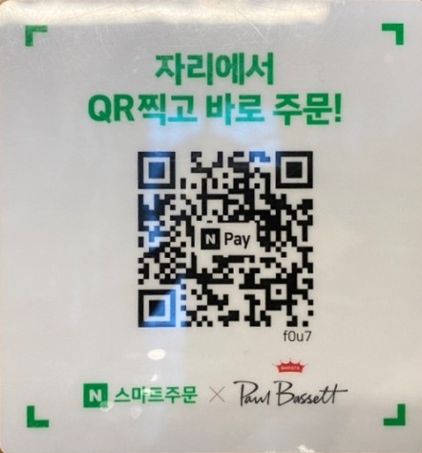
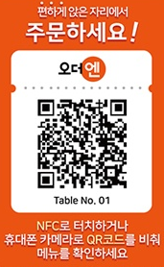
Part1 주제선정
SmartOrder - QR 코드로 테이블에서 바로 주문하는 시스템

Slide 5
Part2
주제선정
설계구조
작동과정
시연

Slide 6
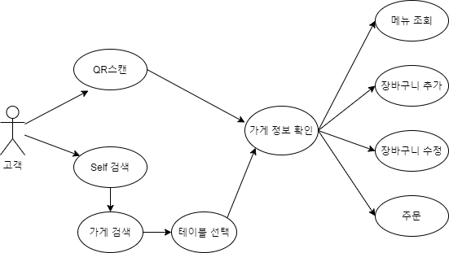
Part2 설계구조

Slide 7
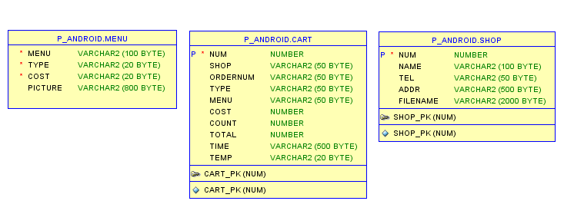
Part2 설계구조
메뉴 테이블
장바구니 테이블
가게 테이블
Sequence - Ordernum
주문번호 생성

Slide 8
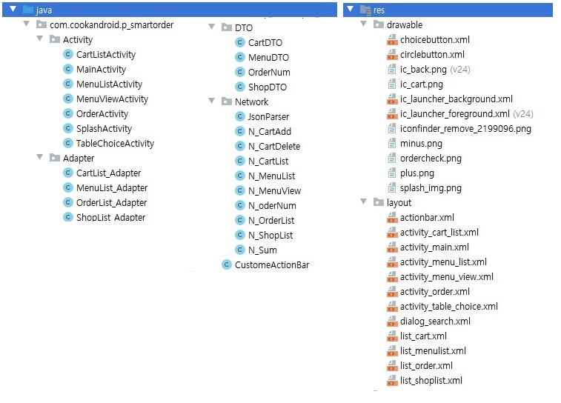
Part2 설계구조

Slide 9
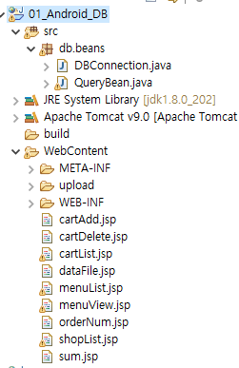
Part2 설계구조

Slide 10
Part3
주제선정
설계구조
작동과정
시연

Slide 11
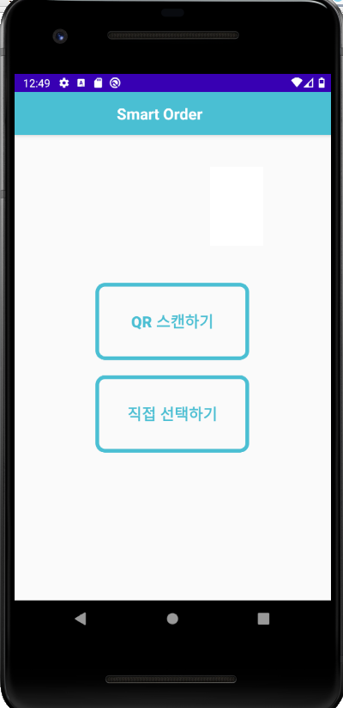
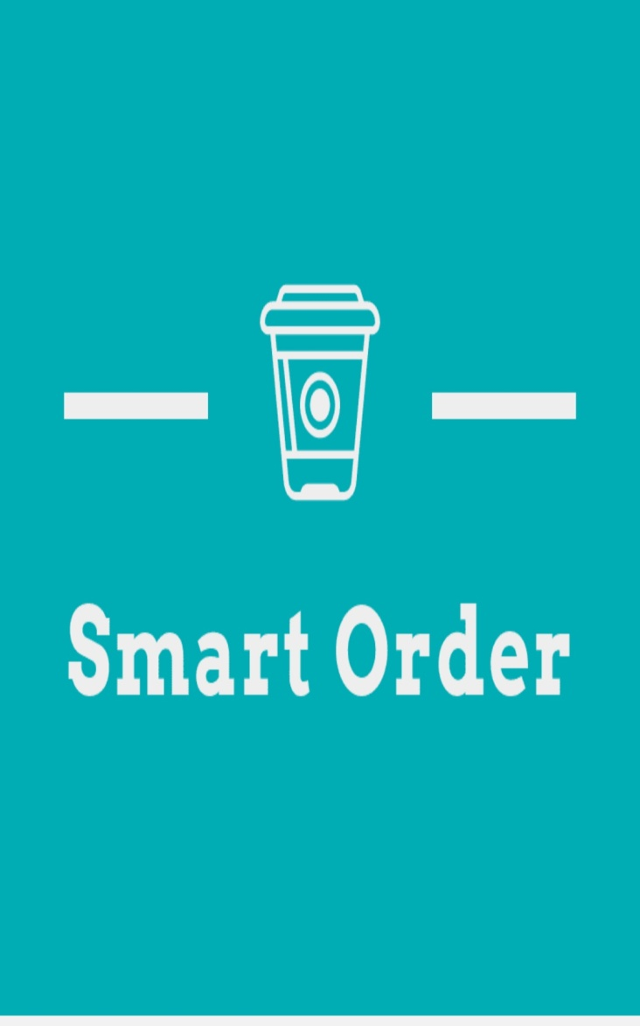
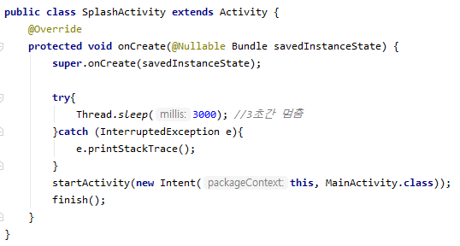
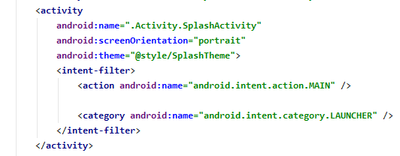
Part3 작동과정 - 스플래시
Manifest

Slide 12
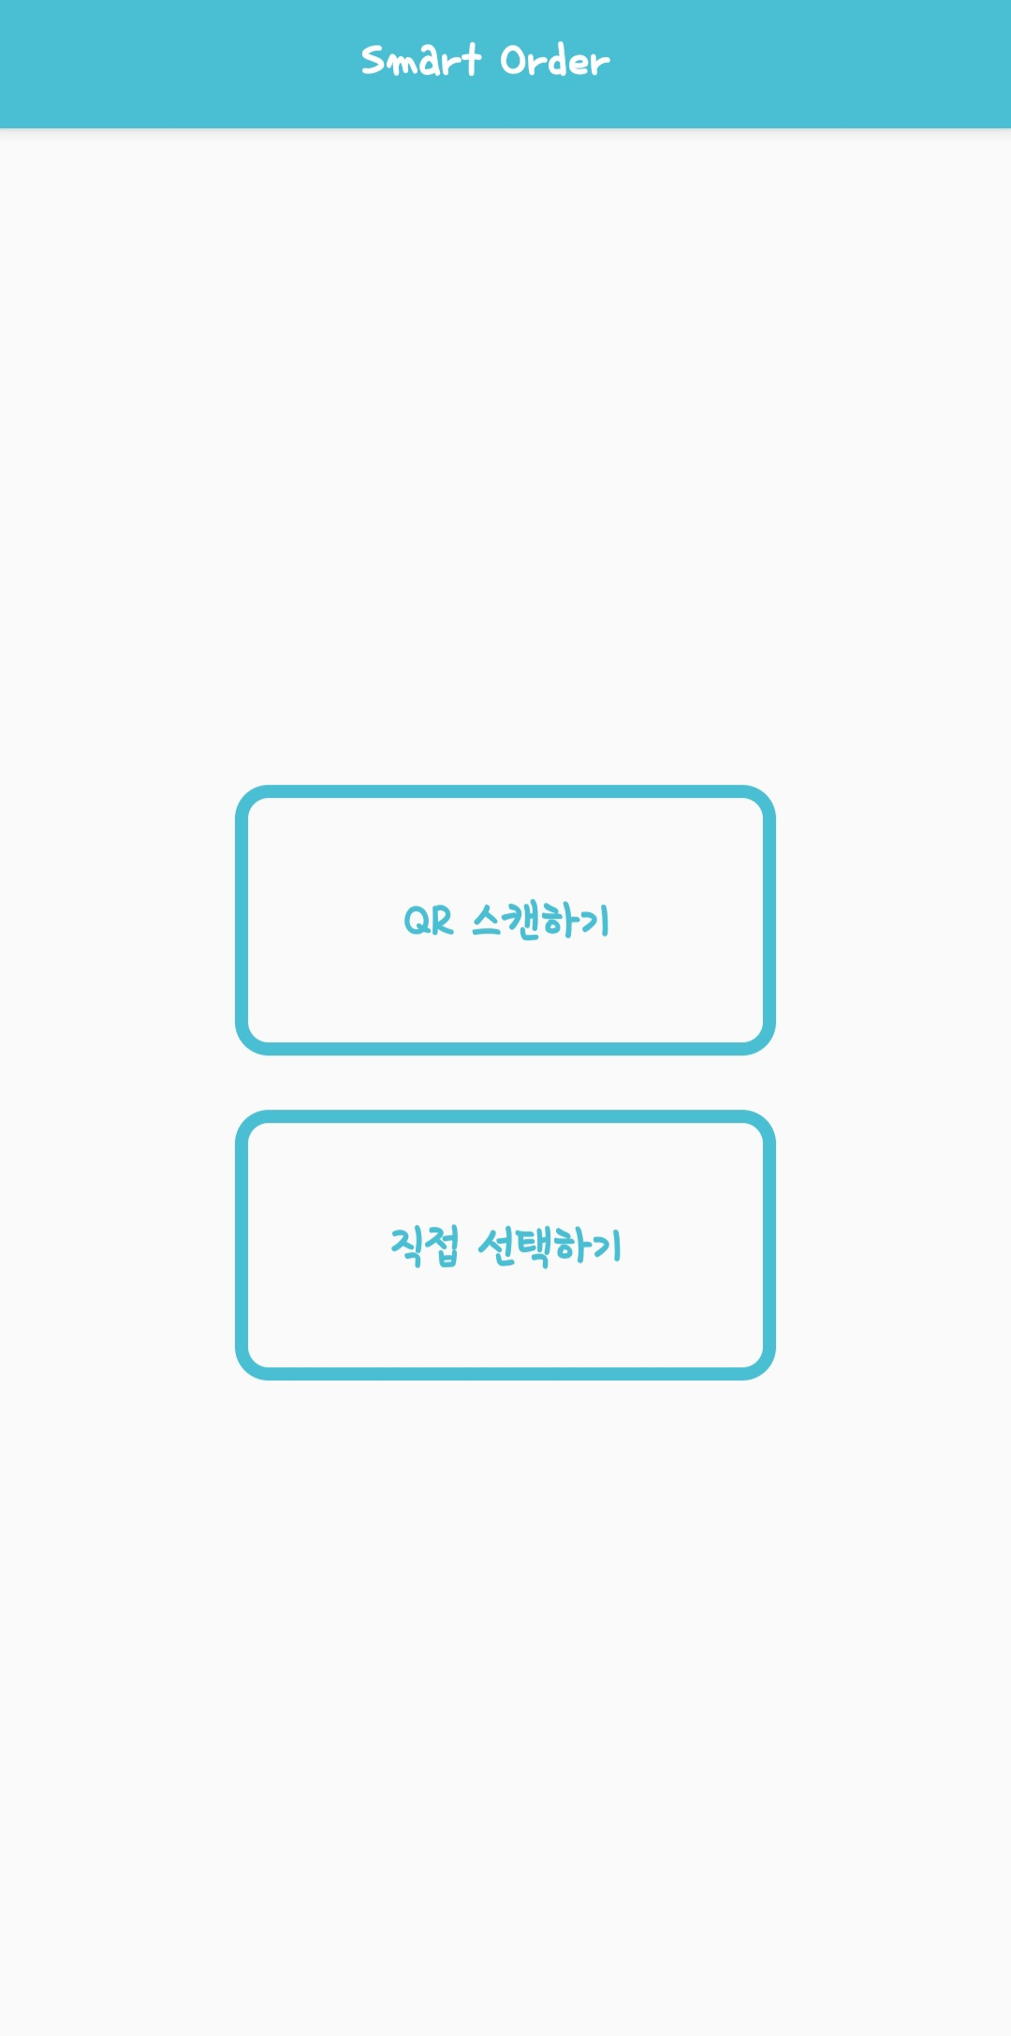
Part3 작동과정 - 메인화면
커스텀 액션바
QR 스캔 버튼 ▶ QR 스캐너 화면 이동
직접 선택하기 ▶ 테이블 선택 액티비티 이동

Slide 13
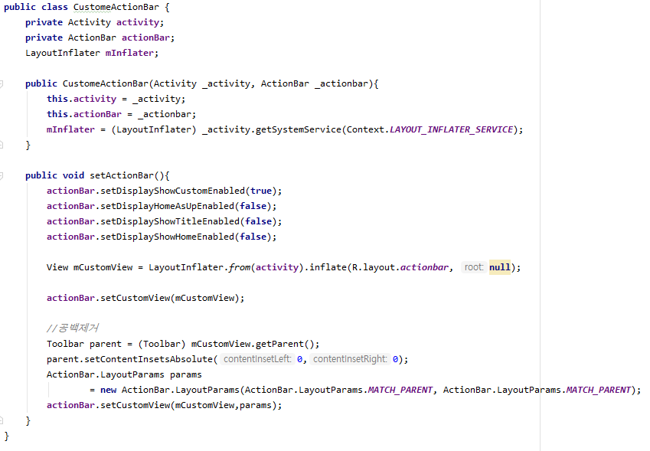
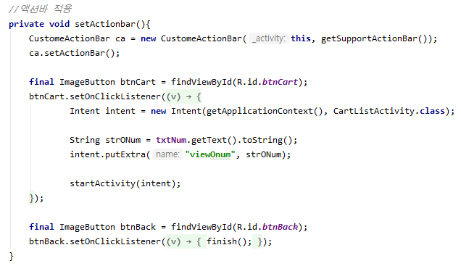
Part3 작동과정 - 액션바

Slide 14
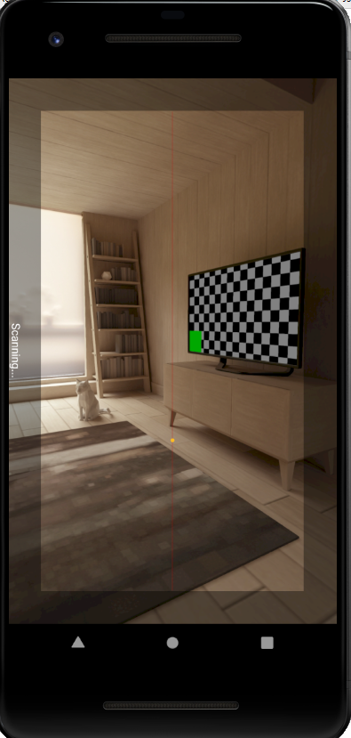

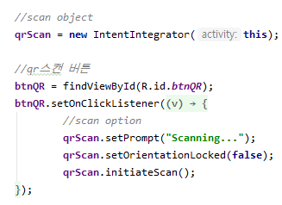
Part3 작동과정 - 스캔화면
Zxing 라이브러리 - 구글에서 제공하는 오픈소스로 Zebra Crossing의 약자
Build.gradle
Manifest

Slide 15
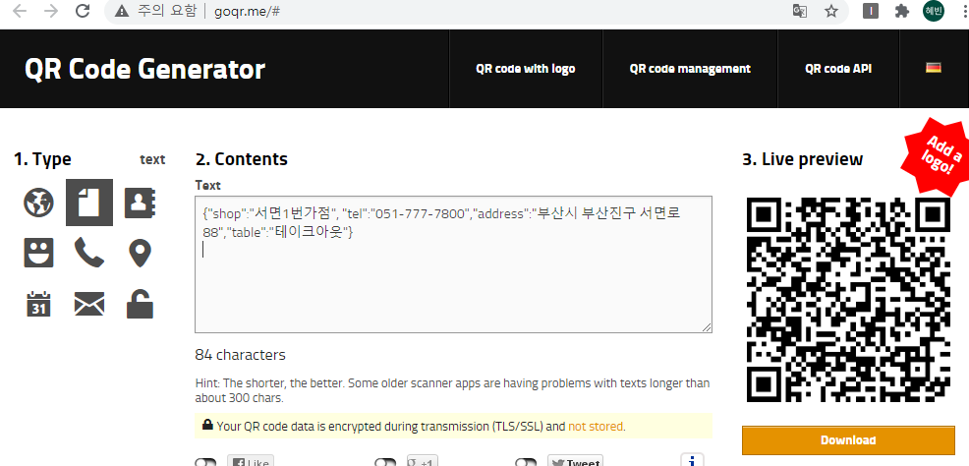
Part3 작동과정 - 스캔화면
QR코드 제작 사이트: http://goqr.me/

Slide 16
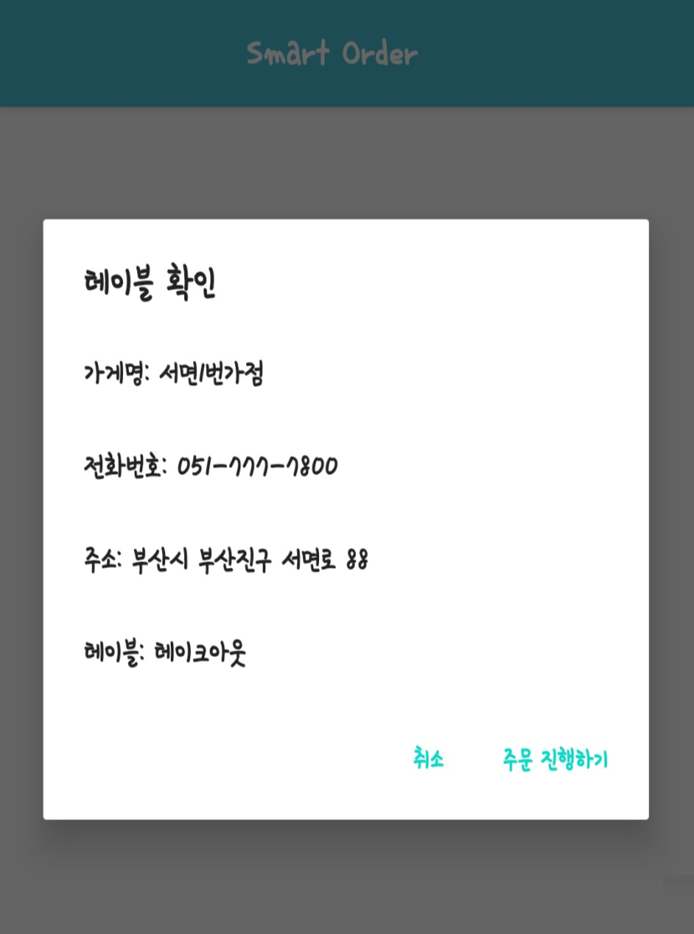
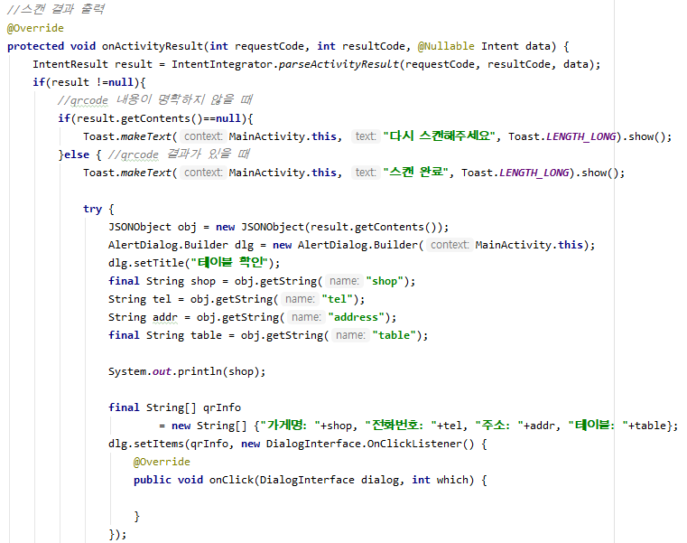
Part3 작동과정 - 스캔화면

Slide 17
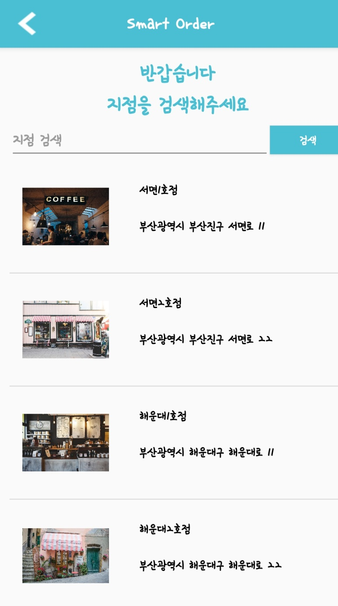
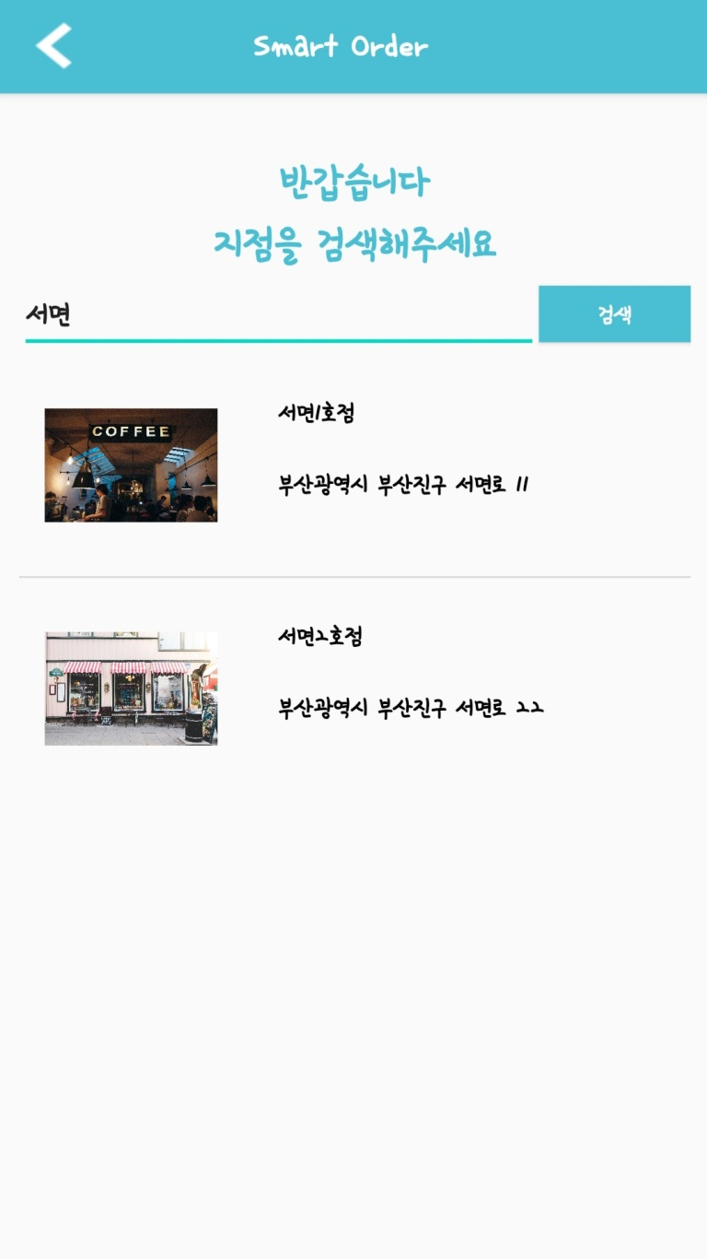
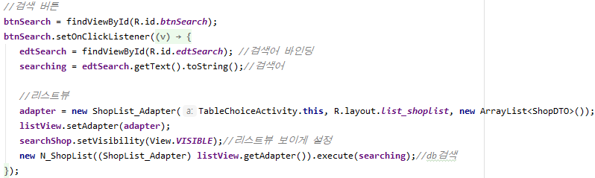
Part3 작동과정 – 지점 검색

Slide 18
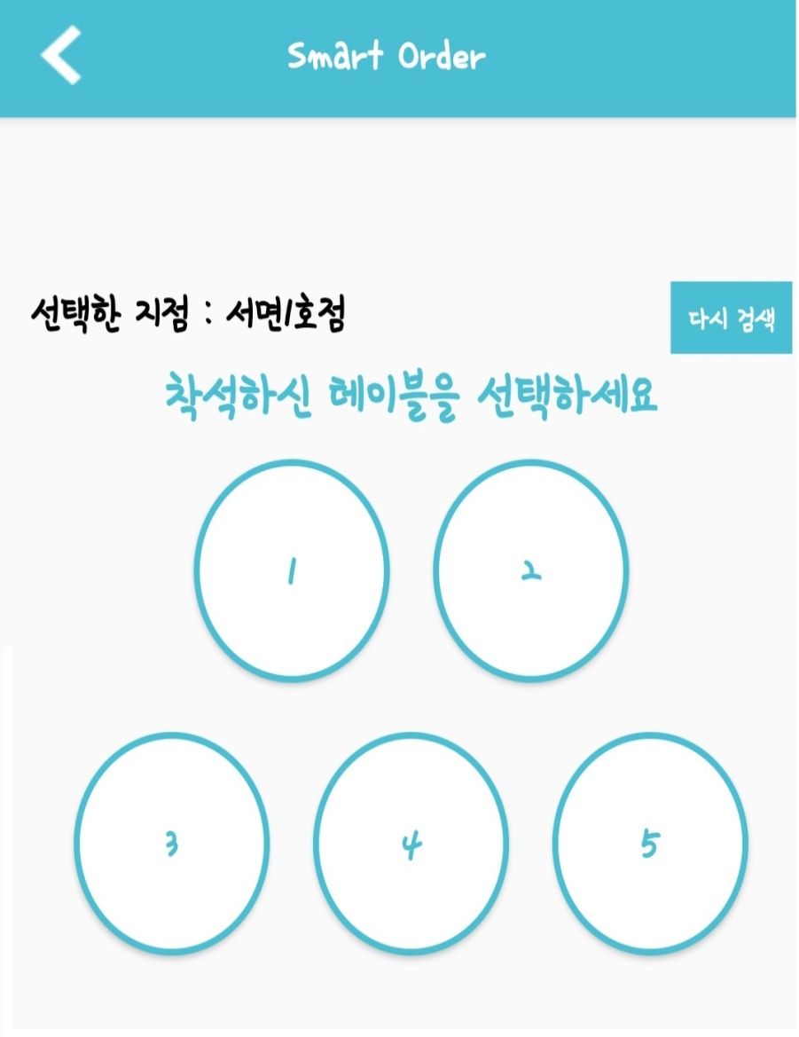
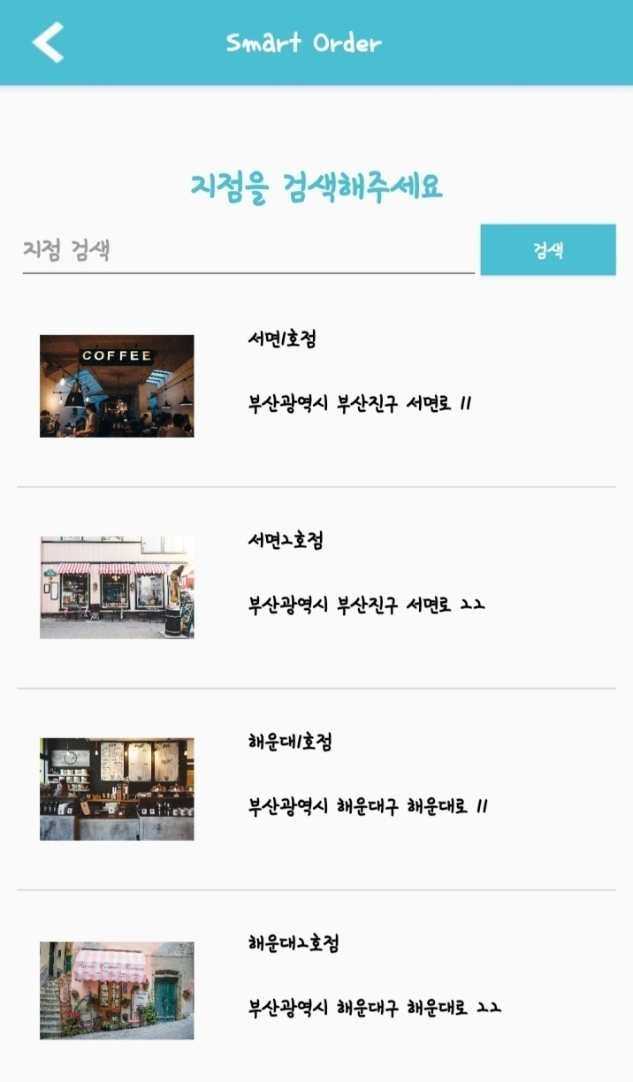
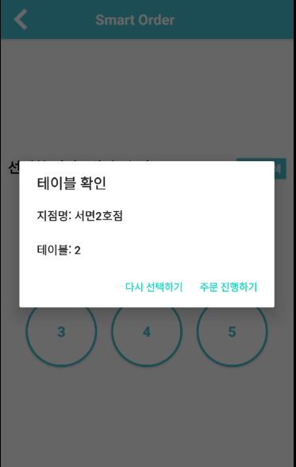
Part3 작동과정 – 테이블 선택

Slide 19
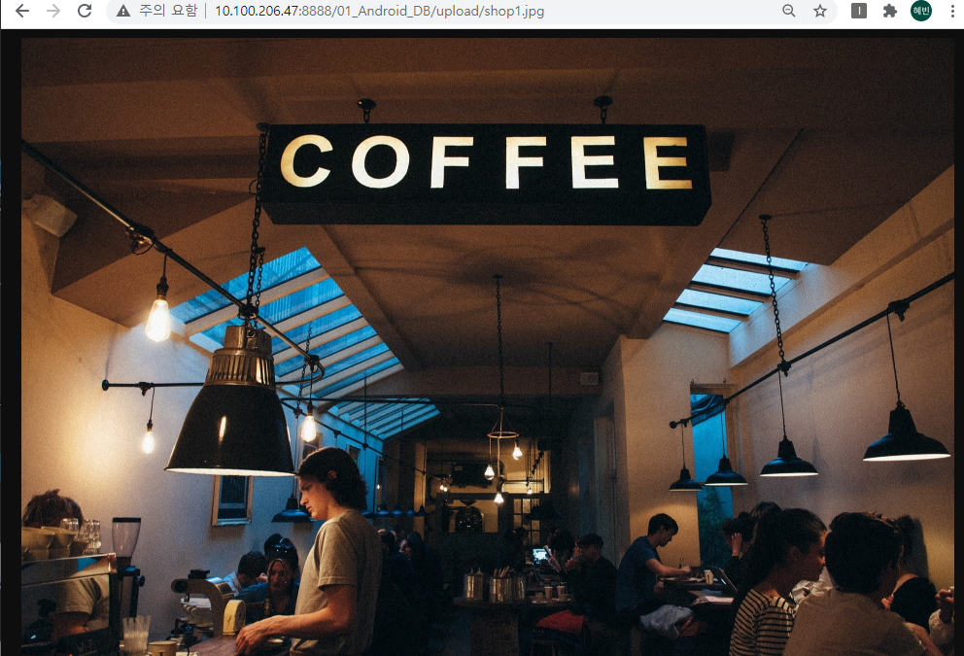
Part3 작동과정 – 이미지 출력
피카소 라이브러리

Slide 20
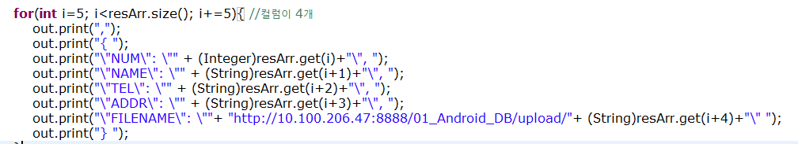

Part3 작동과정 – 이미지 출력
피카소 라이브러리
DB
Network 전달
라이브러리 추가
이미지
출력

Slide 21
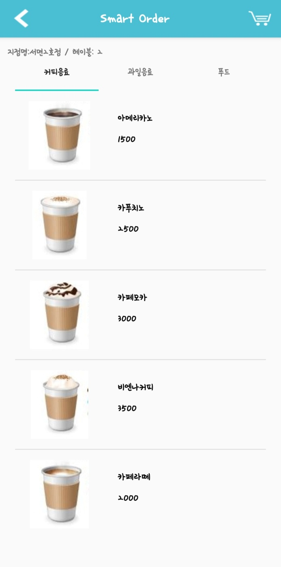
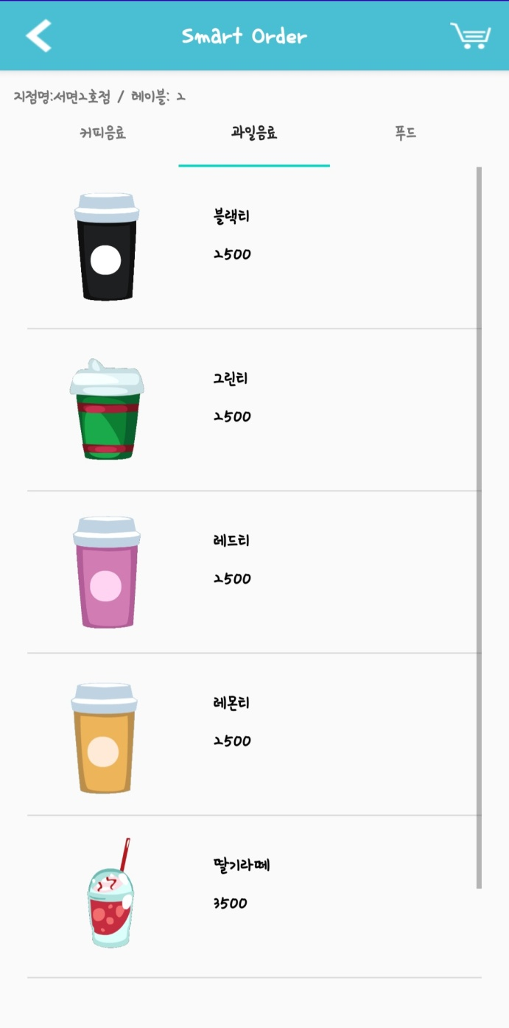
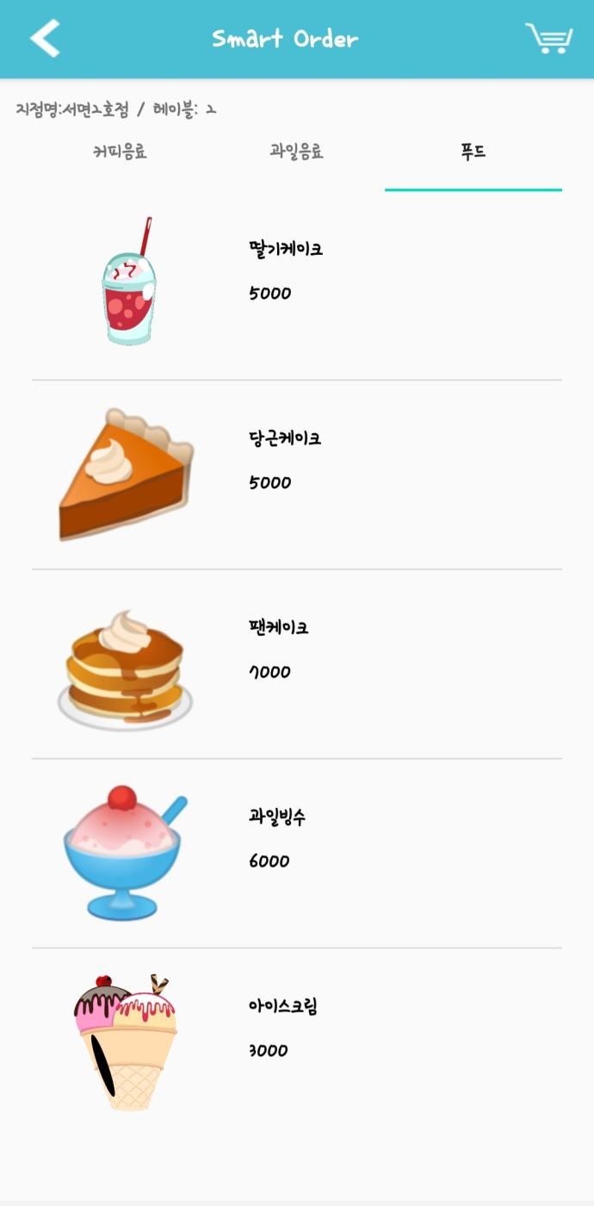
Part3 작동과정 – 메뉴리스트

Slide 22
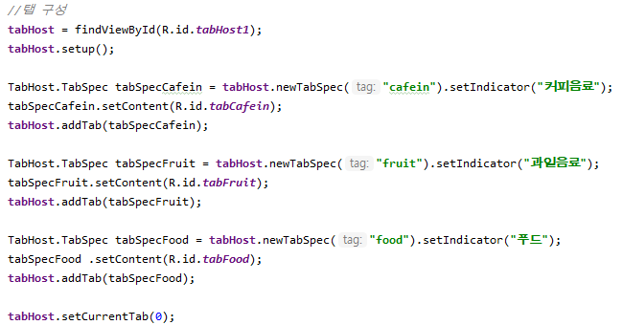
Part3 작동과정 – 메뉴리스트

Slide 23
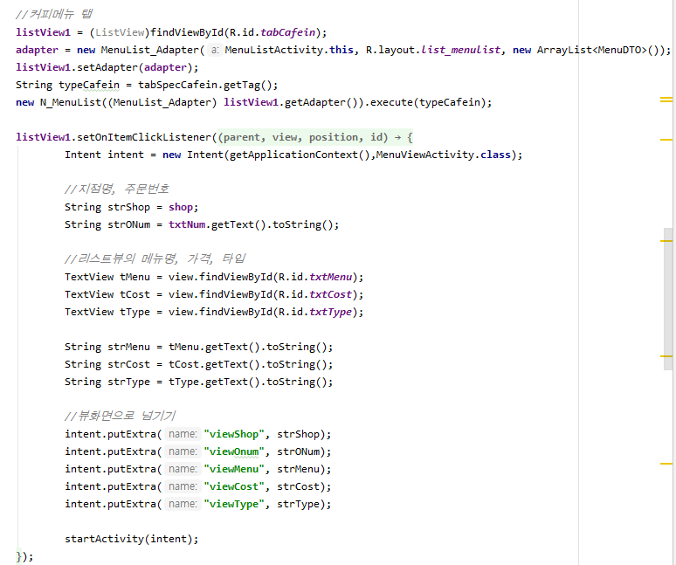
Part3 작동과정 – 메뉴리스트

Slide 24
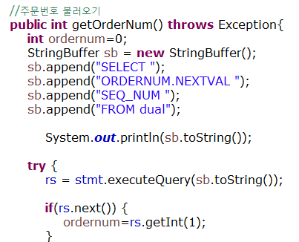
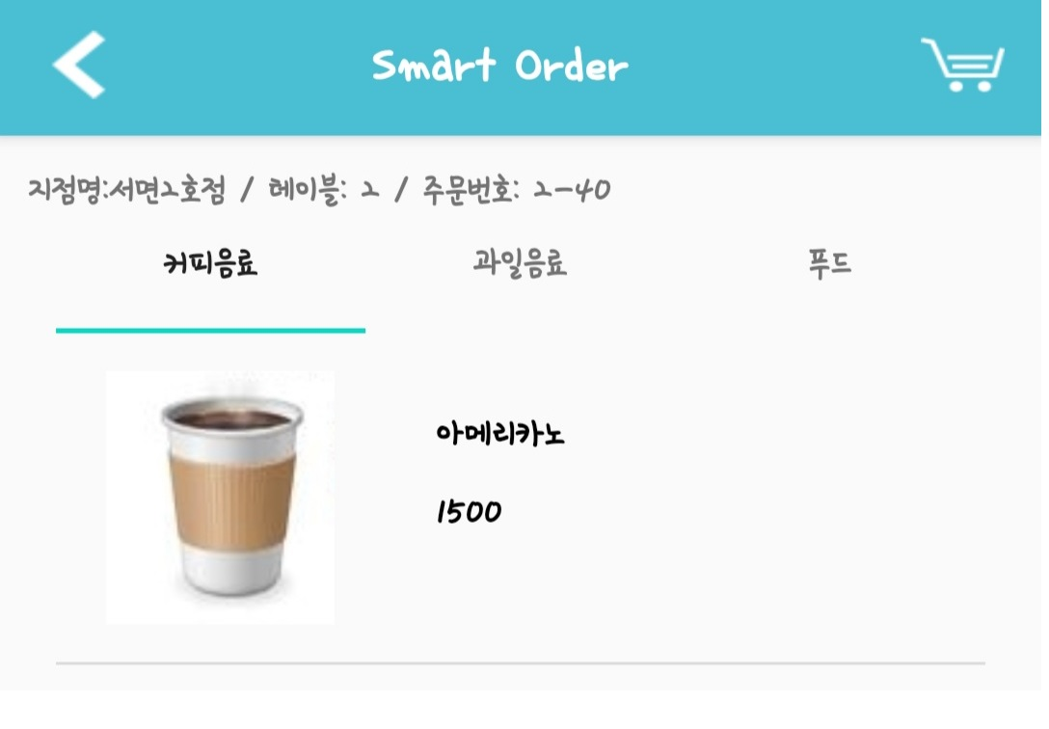
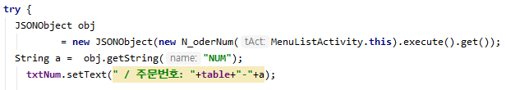
Part3 작동과정 – 주문번호 생성

Slide 25
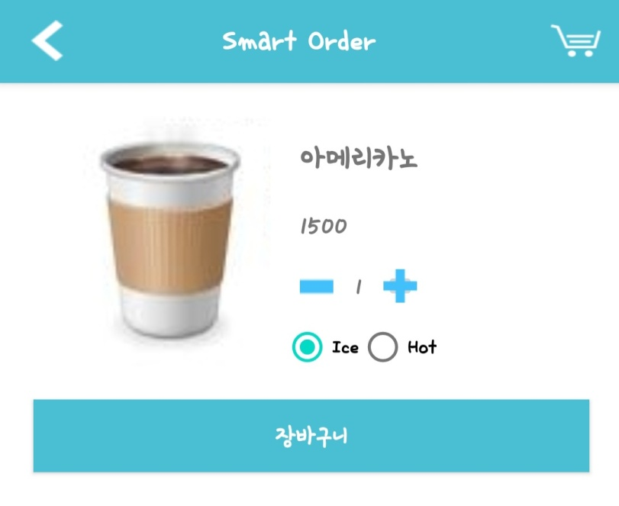
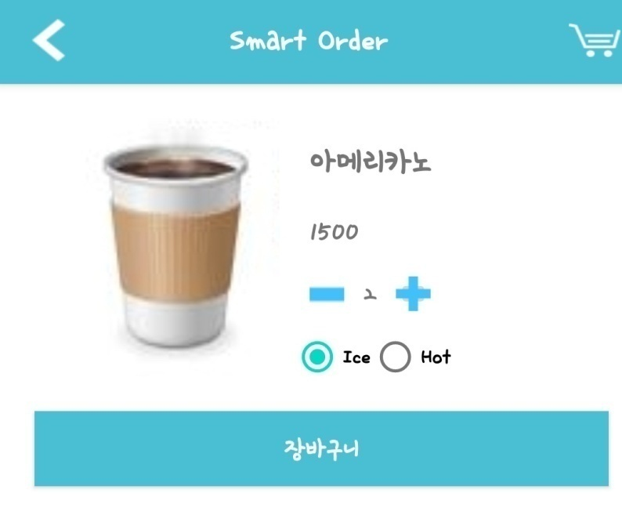
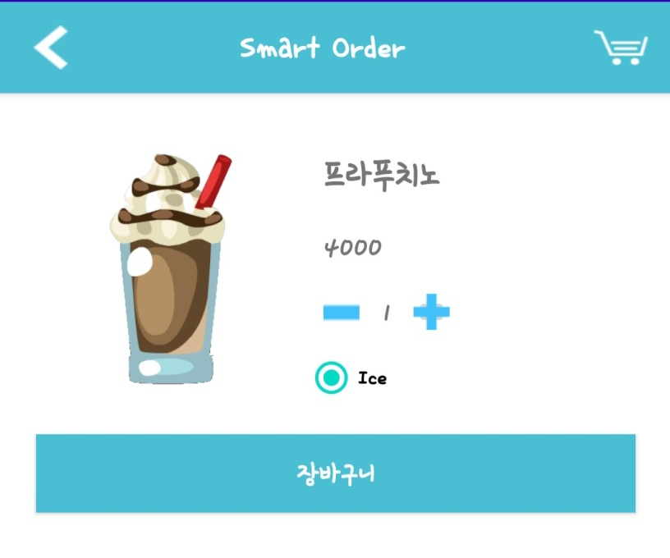
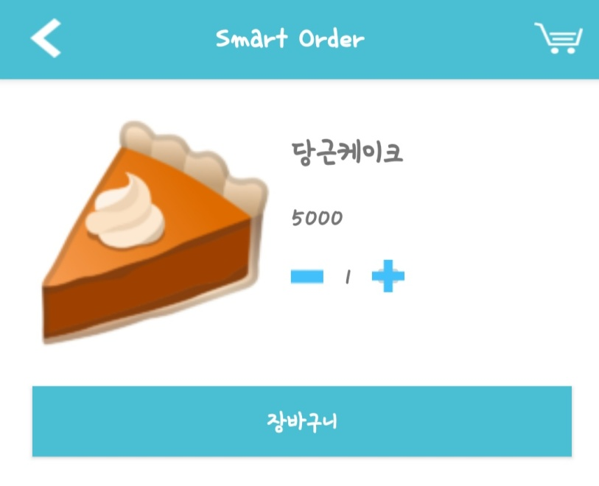
Part3 작동과정 – 메뉴상세보기

Slide 26
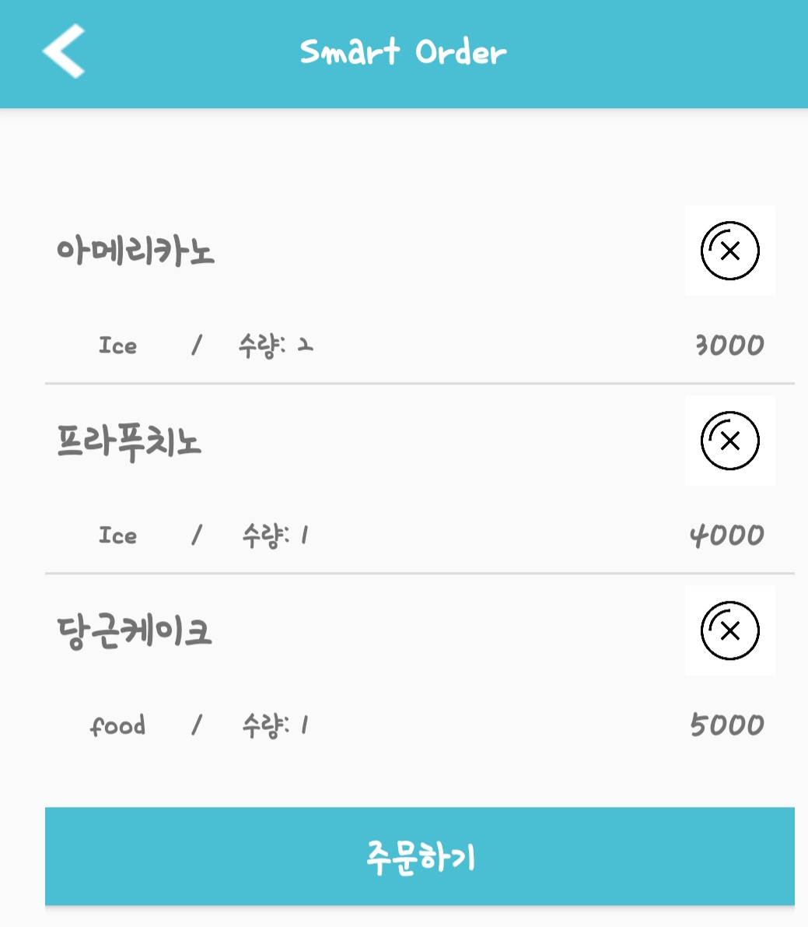
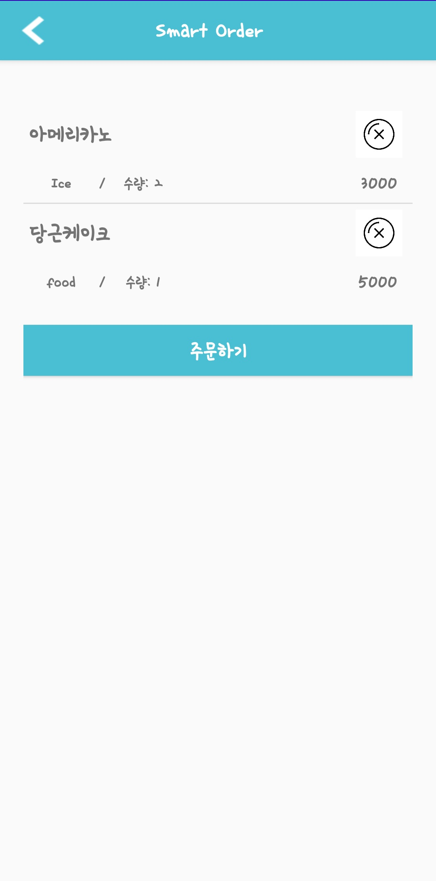
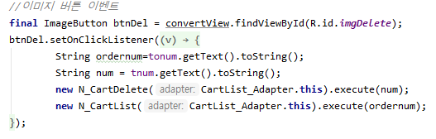
Part3 작동과정 – 장바구니

Slide 27
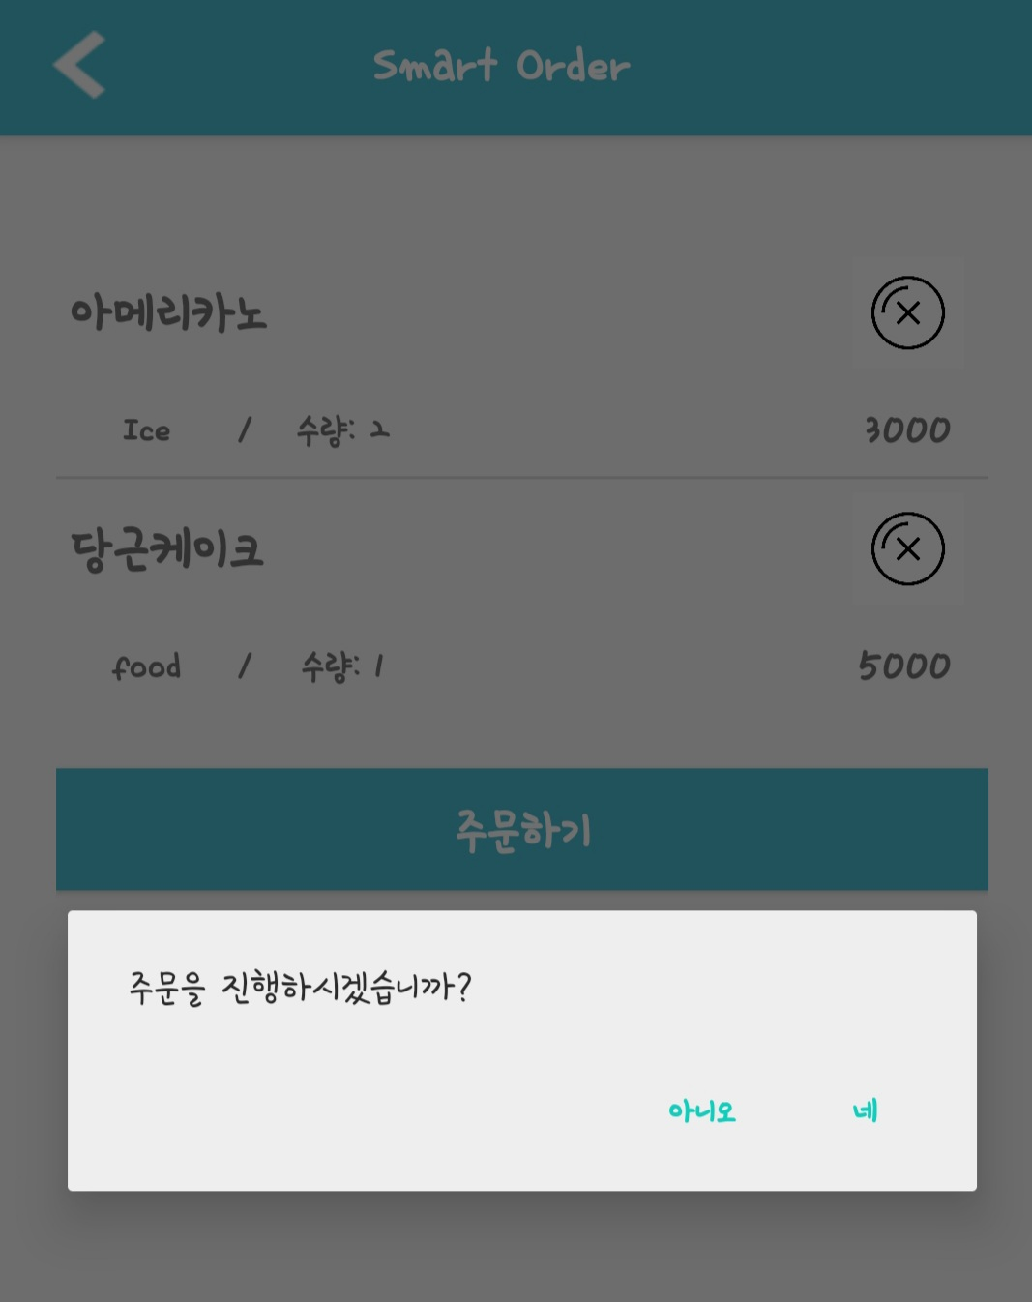
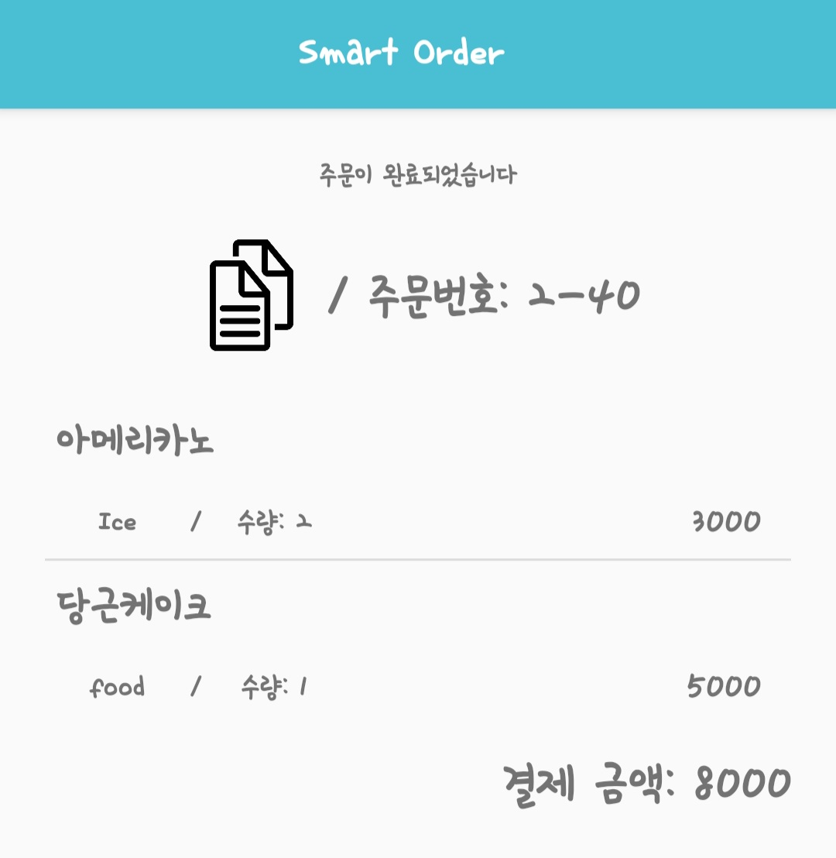
Part3 작동과정 – 장바구니

Slide 28
Part4
주제선정
설계구조
작동과정
시연

